Slide 1
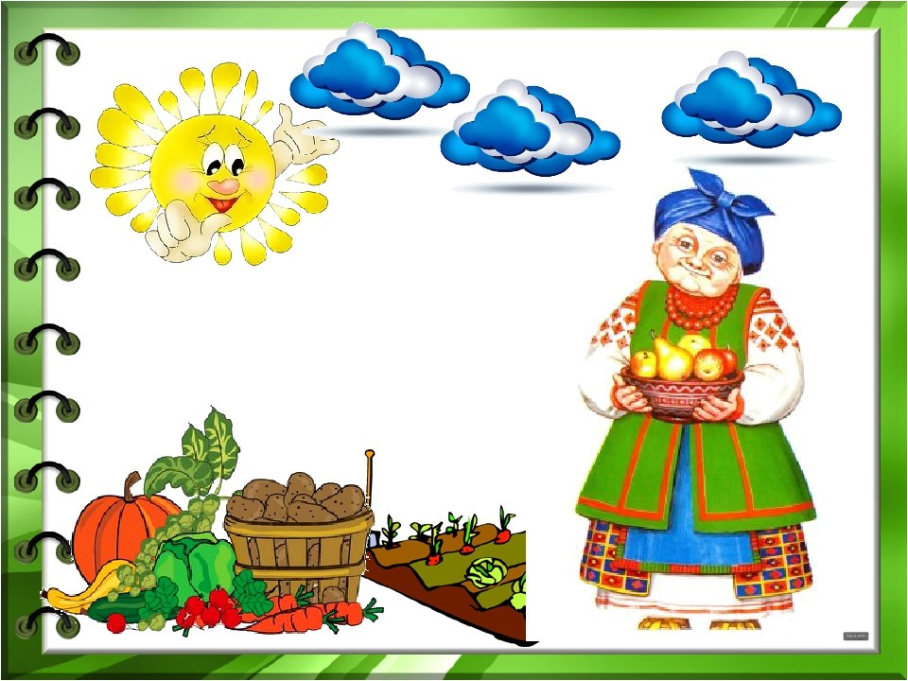
U
У бабули в огороде

Slide 2

Цель: . Формирование интереса к опытнической и исследовательской деятельности по выращиванию культурных растений в комнатных условиях, воспитание у детей любви к природе, создание в группе огорода на подоконнике.
Задачи:
Образовательные:
1.Расширить знания детей о культурных растениях, которые выращиваются человеком с определенной целью, например, для получения продуктов питания (картофель, лук, томаты, огурцы, перец и т.д)
2.Продолжить знакомить детей с особенностями выращивания культурных растений, на данном примере
3.Обобщать представление детей о необходимости света, тепла, влаги почвы для роста растений
Развивающие:
1.Продолжать формировать умение детей ухаживать за растениями в комнатных условиях.
2.Способствовать развитию творческих способностей у детей; поощрять разнообразие детских работ, вариативность.
3.Развивать чувство ответственности за благополучное состояние растений (полив, взрыхление, прополка сорняков)
4.Продолжать развивать наблюдательность – умение замечать изменения в росте растений, связывать их с условиями, в которых они находятся.
5.Развивать познавательные и творческие способности.
Воспитательные:
1.Воспитывать любовь и интерес к природе.
2.Воспитывать желание выращивать растения.
3. Воспитывать бережное отношение к растениям, к своему труду и труду других людей.

Slide 3

По проекту «Огород на окне» были получены следующие результаты:
1. Дети познакомились с культурными растениями.
2. У детей формируется интерес к опытнической и исследовательской деятельности по выращиванию культурных растений в комнатных условиях.
3. В результате практической и опытнической деятельности дети узнали много интересного из жизни растений
4. Дети увидели разнообразие посевного материала.
5. Дети стали бережнее относиться к растительному миру.
6. В группе был создан огород на окне.
7. Дети стали более уважительно относиться к труду.
8. Родители приняли активное участие в проекте «Огород на окне».
Заключение:

Slide 4


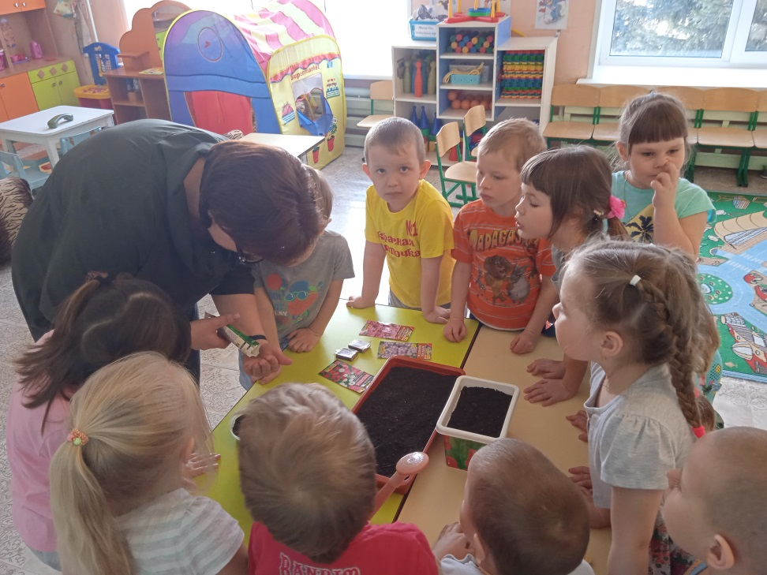
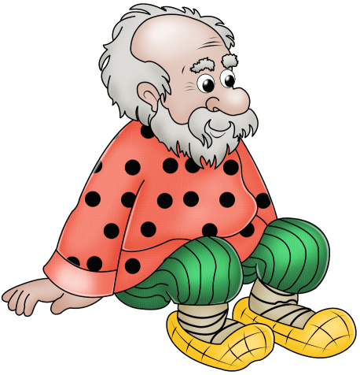
Посадка «Огорода на окне»

Slide 5
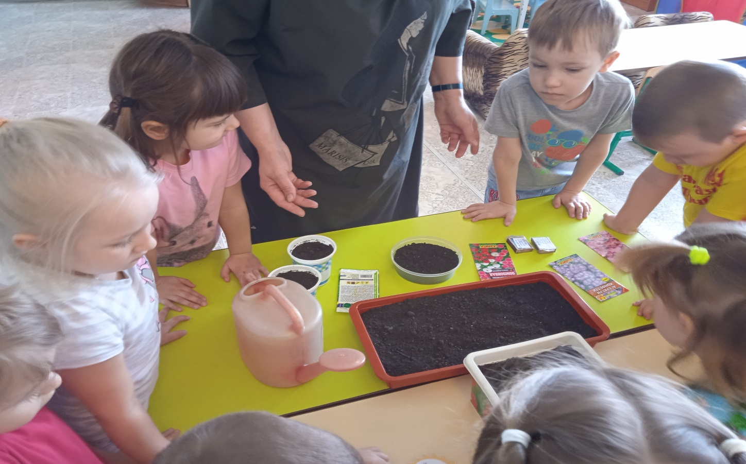

Подготовка материала под посадку семян
Нет, не вышло ничего!
Нужно бы позвать еще
На подмогу хоть кого.

Slide 6
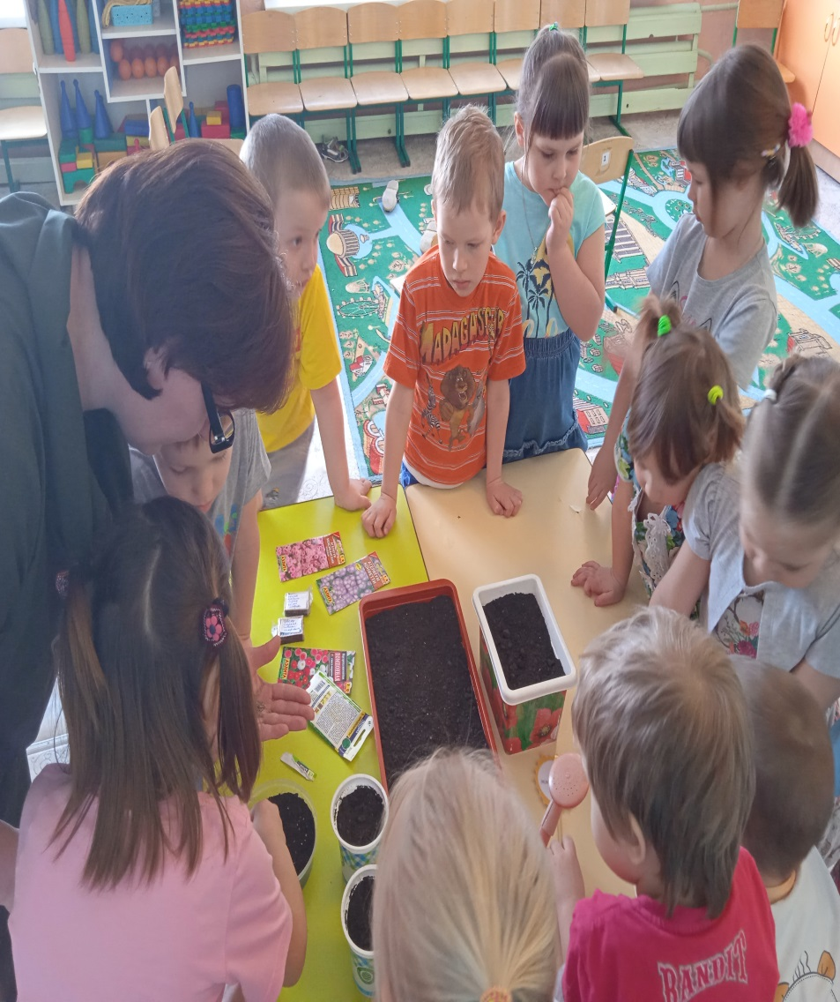
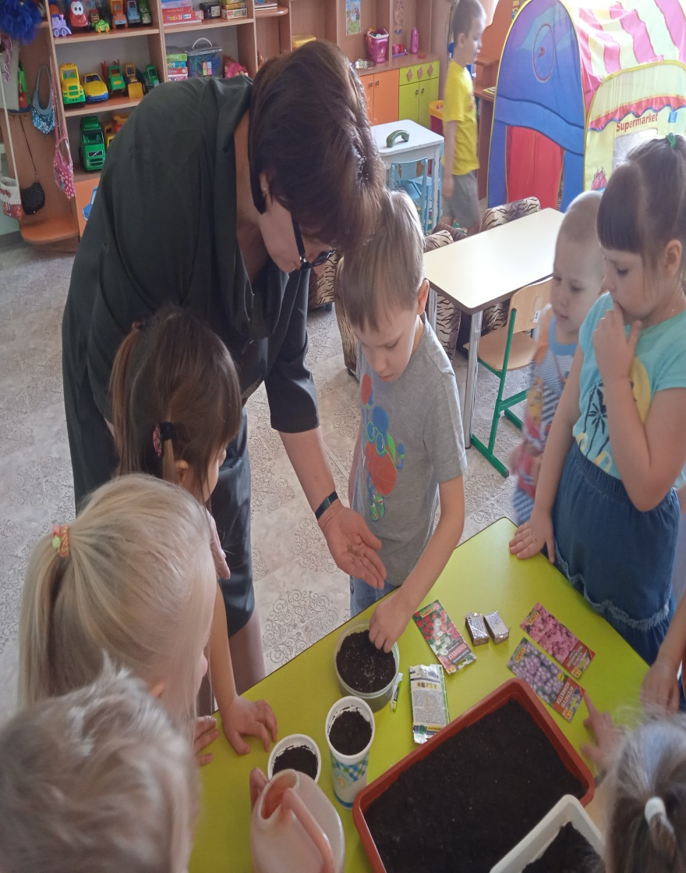
Посадка семян

Slide 7

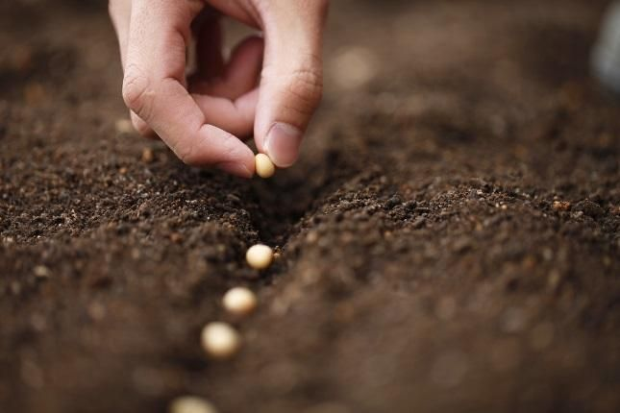
Мы ребята, молодцы, любим мы трудиться.
Вот посадим мы фасоль и горох, будем им гордиться.

Slide 8
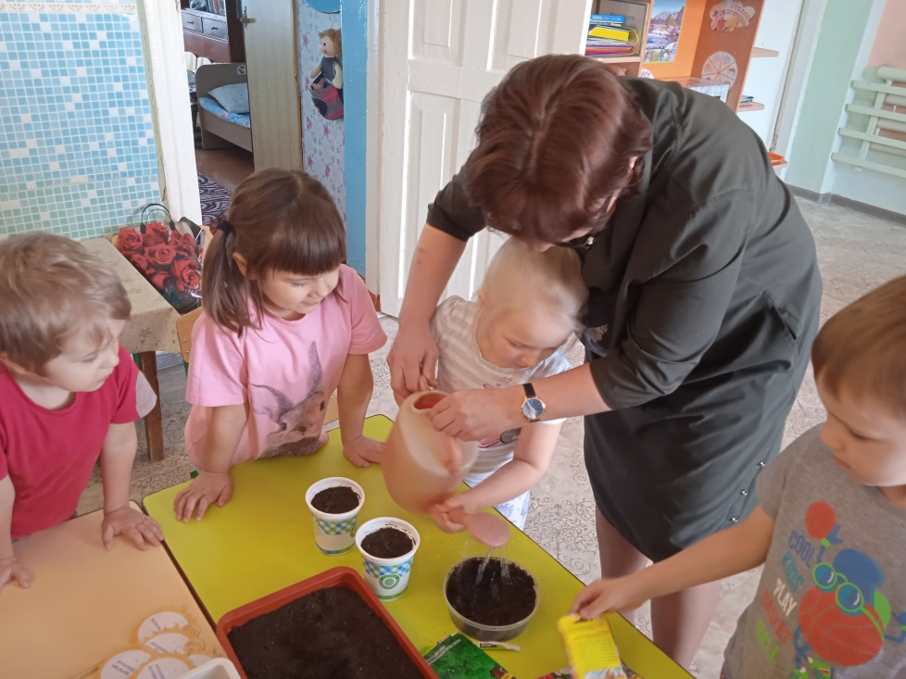

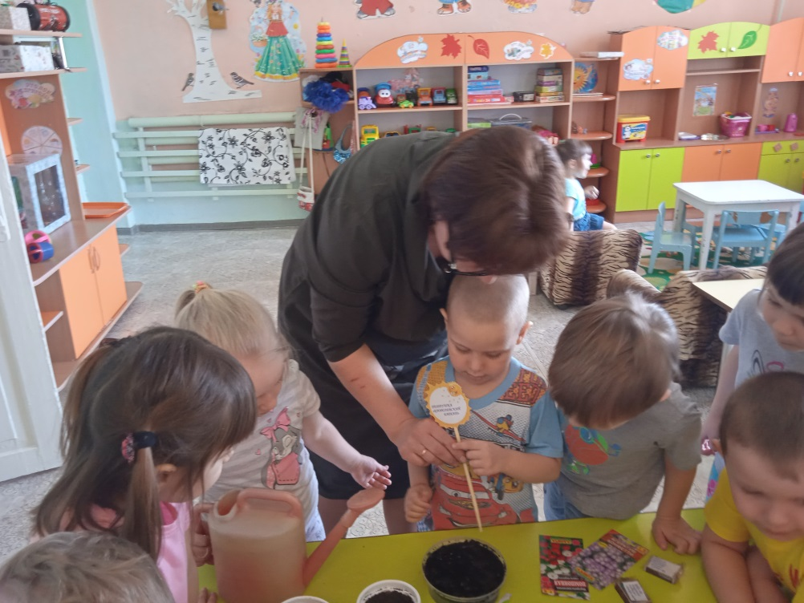
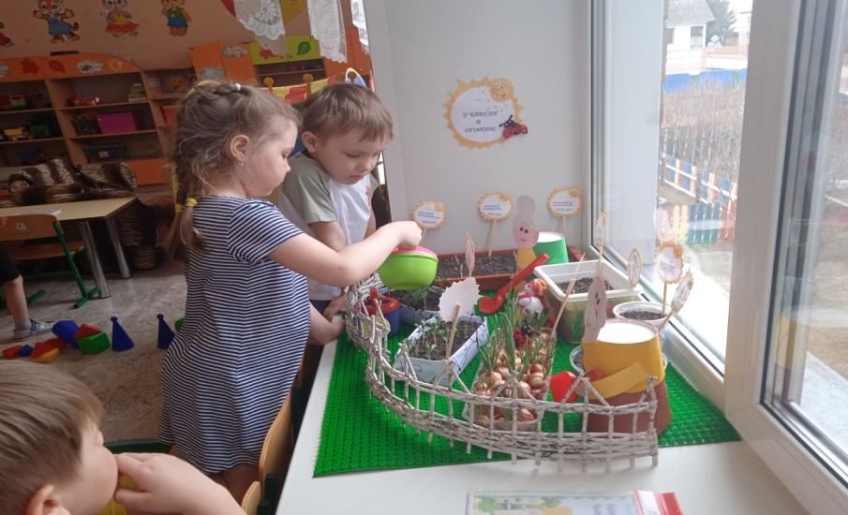
«Полив семян»
«Прорастание семян»

Slide 9
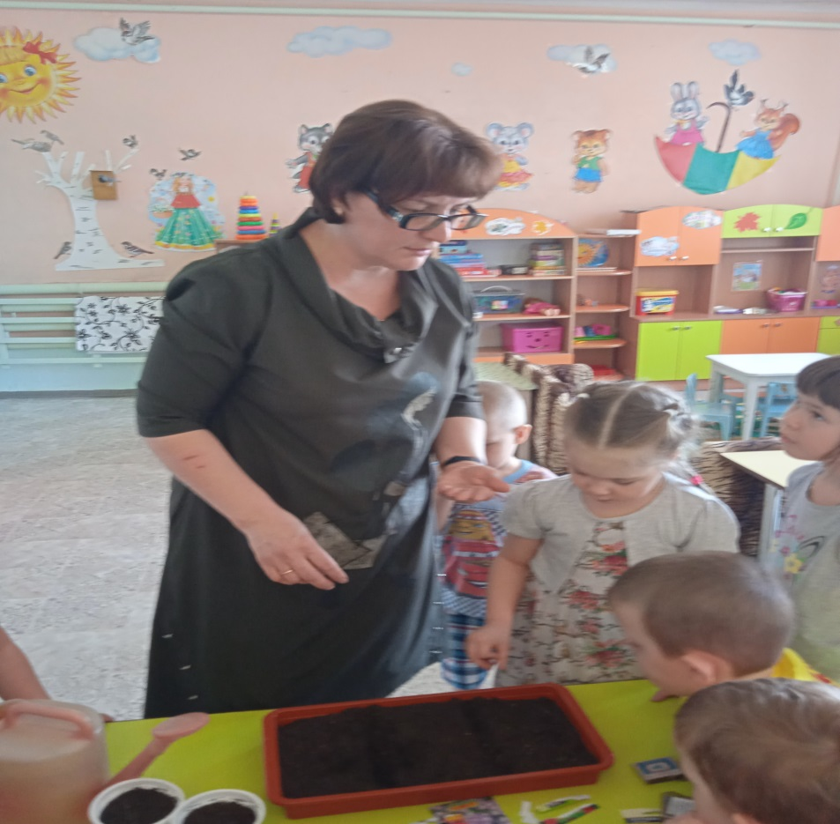
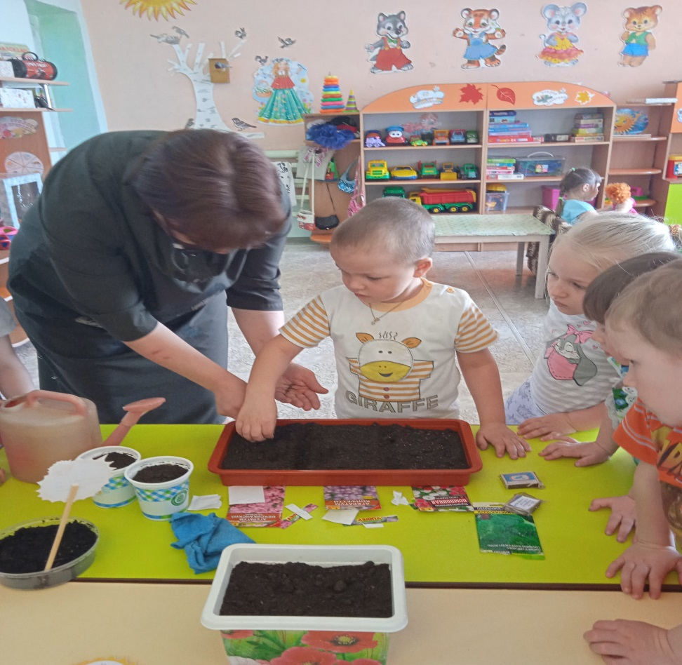
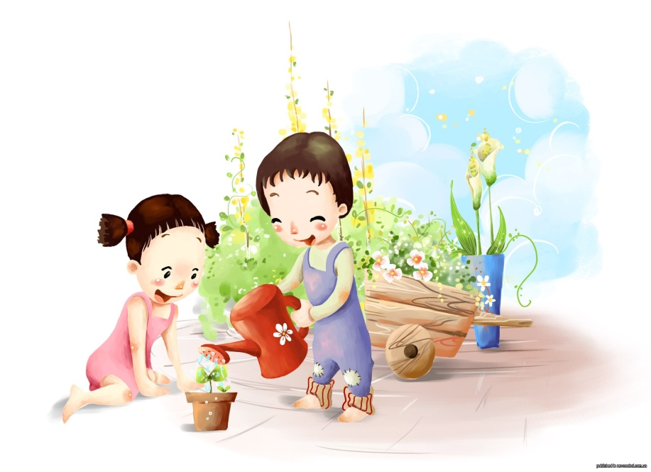

Slide 10
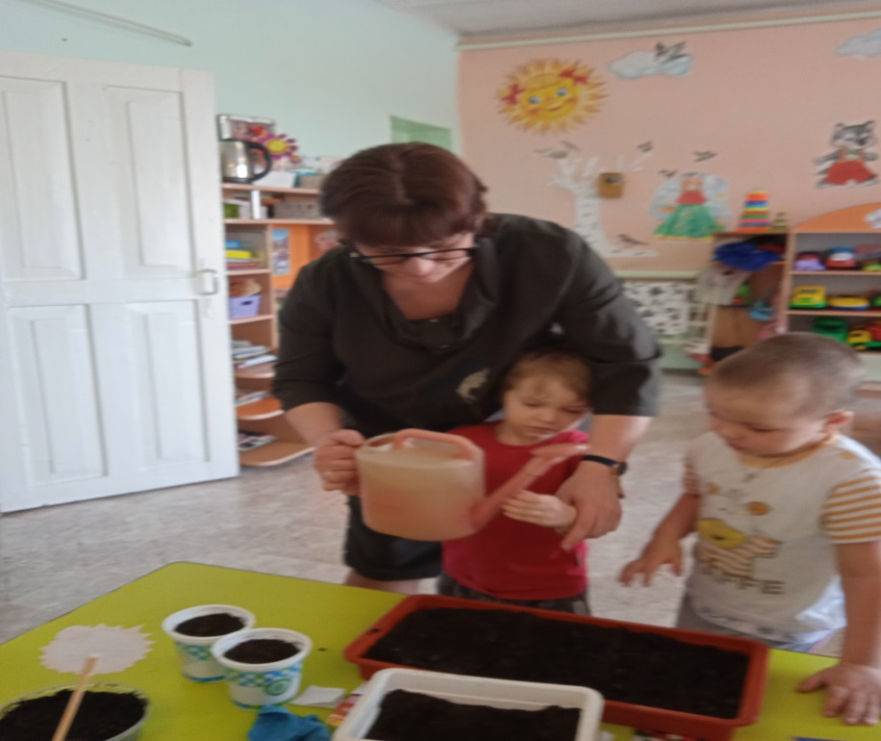
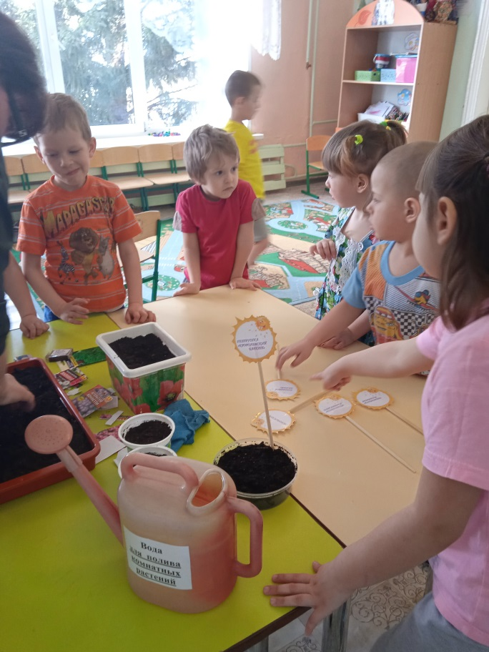
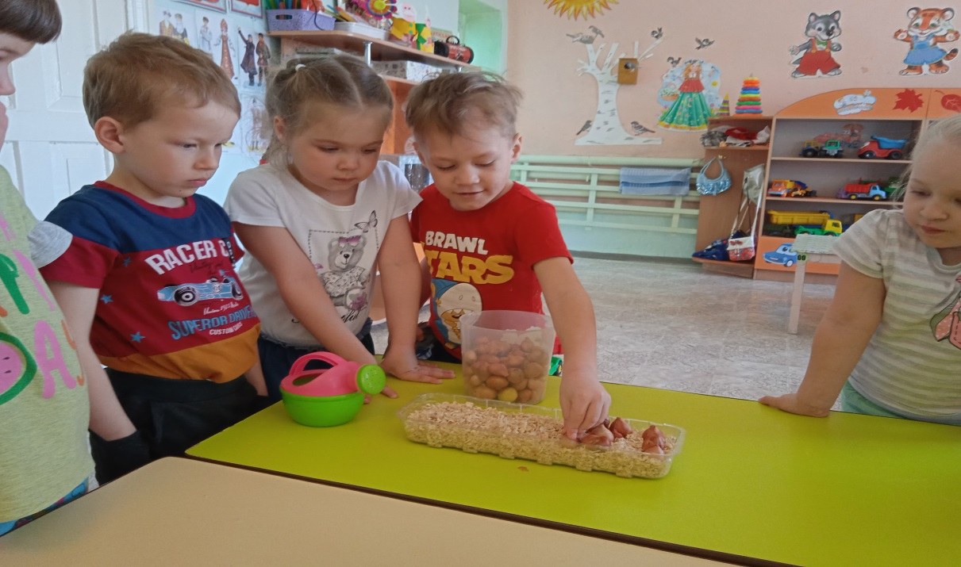
Наблюдение за ними

Slide 11
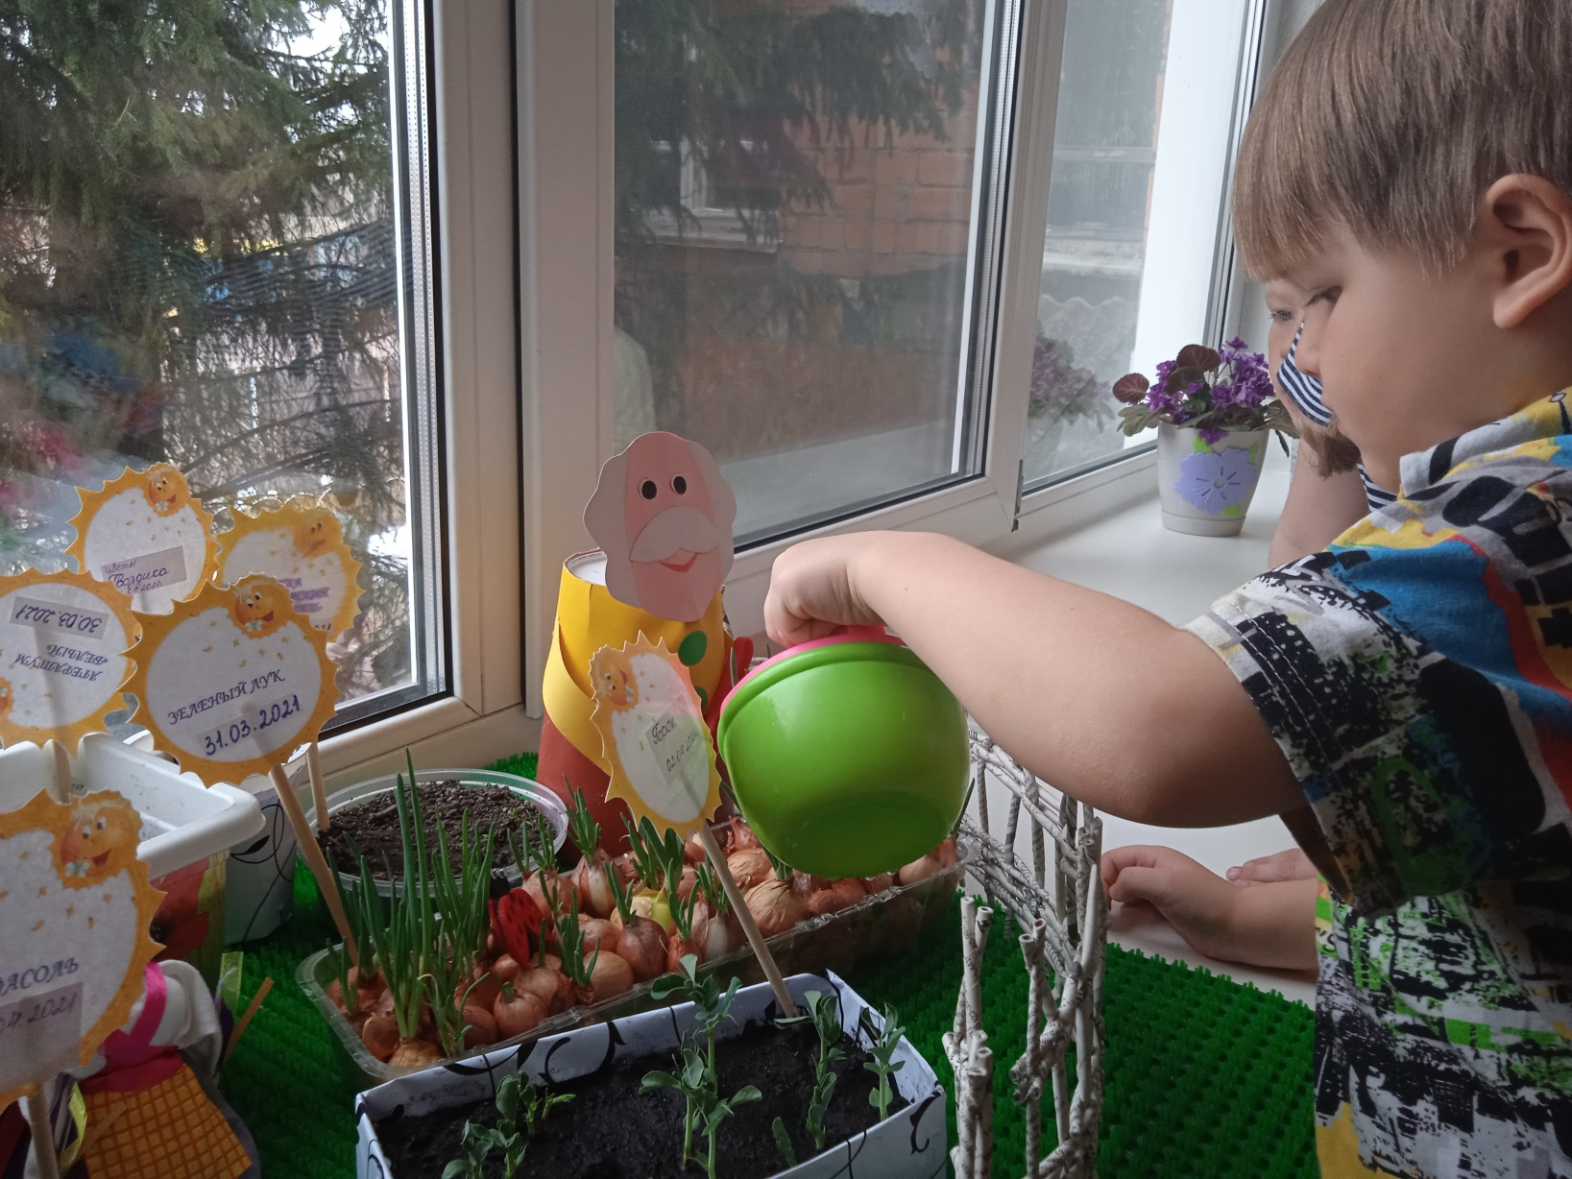

Slide 12
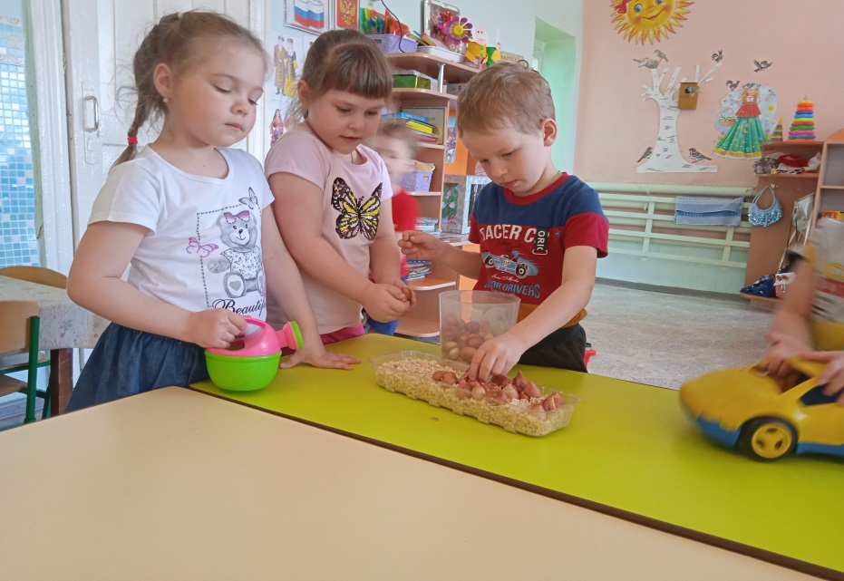
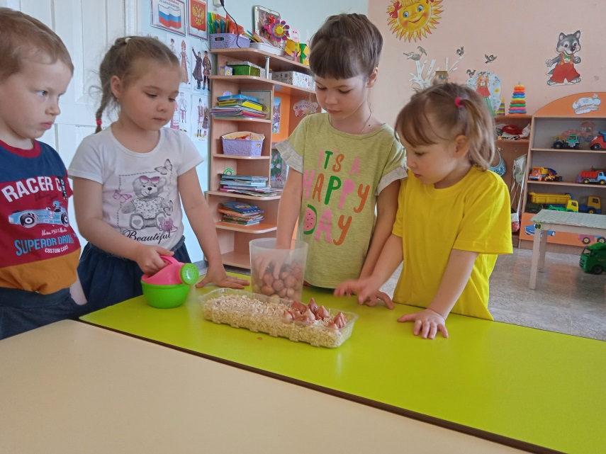
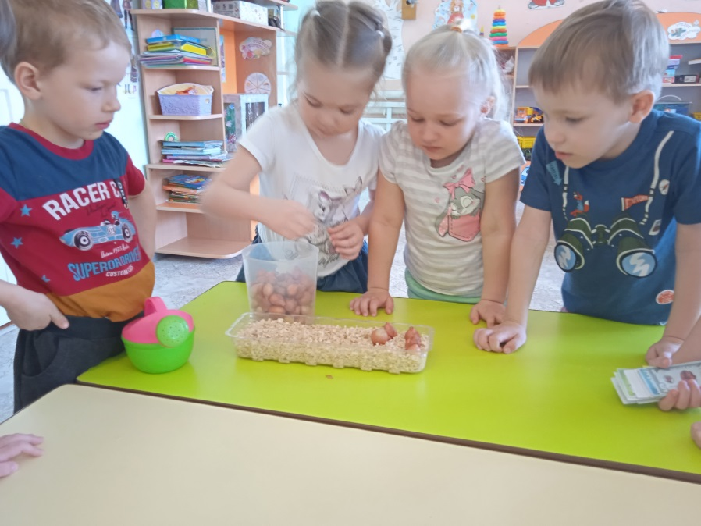
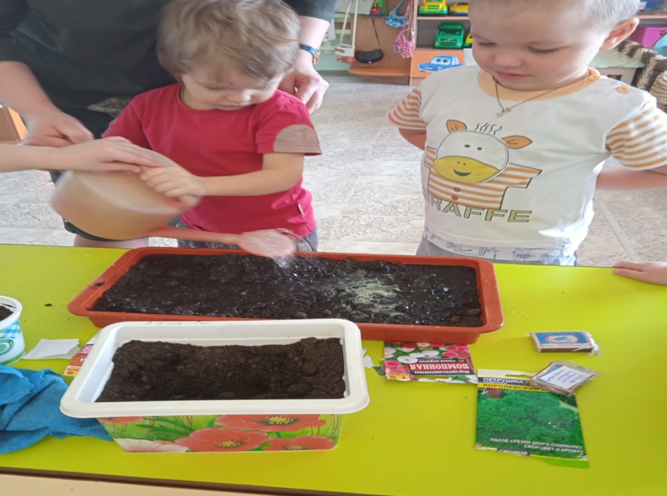
Условия необходимые для жизни растений !!!!
З

Slide 13
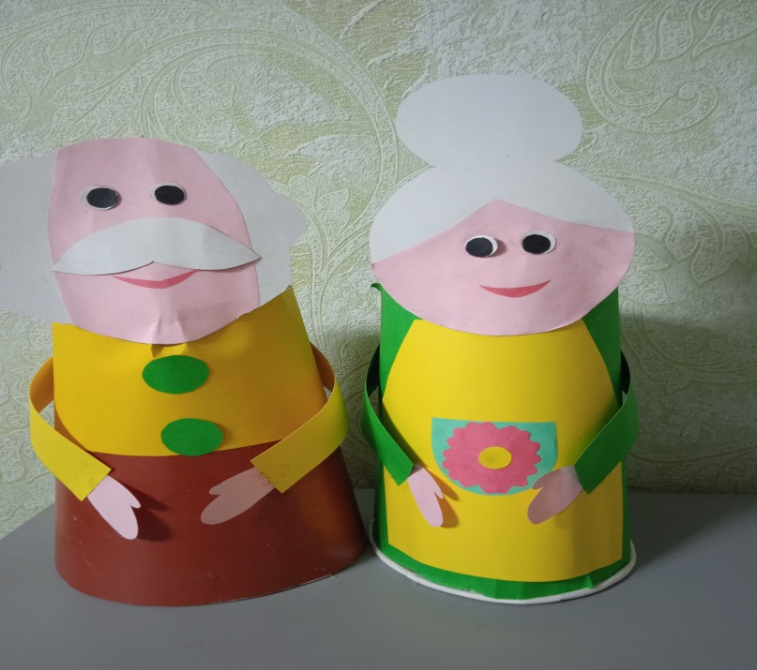


Slide 14
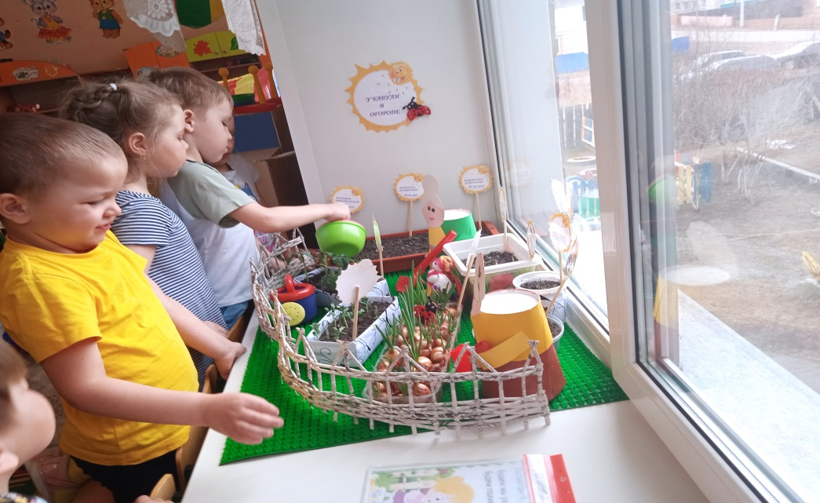
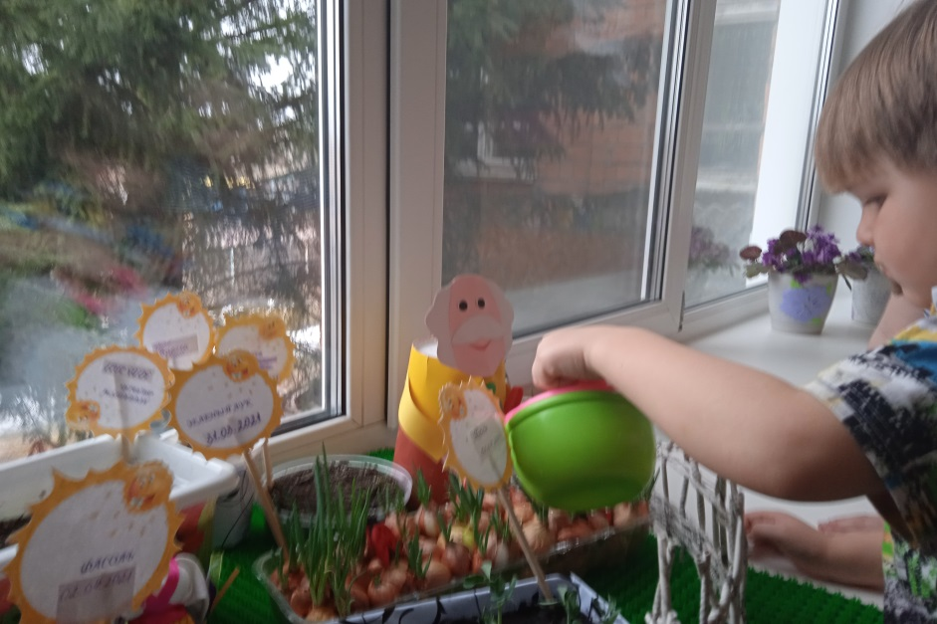
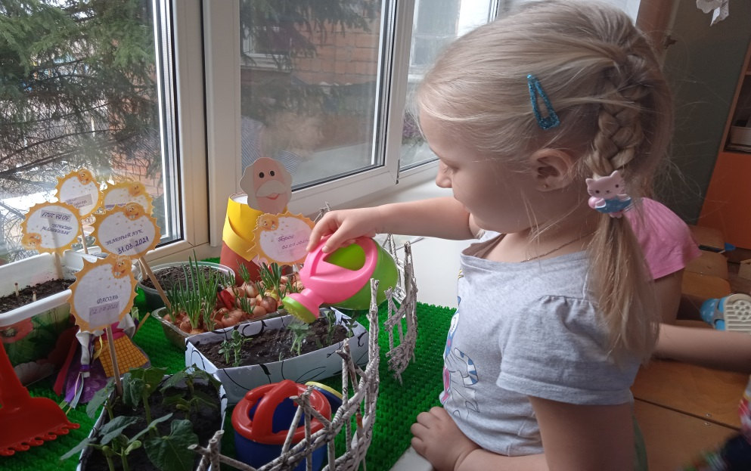

Slide 15
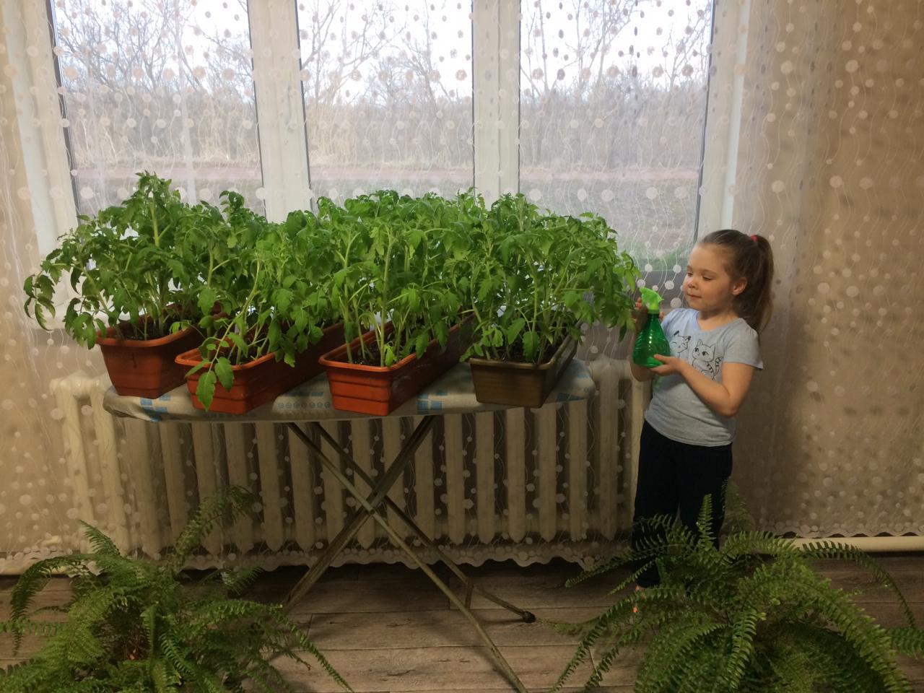

Slide 16

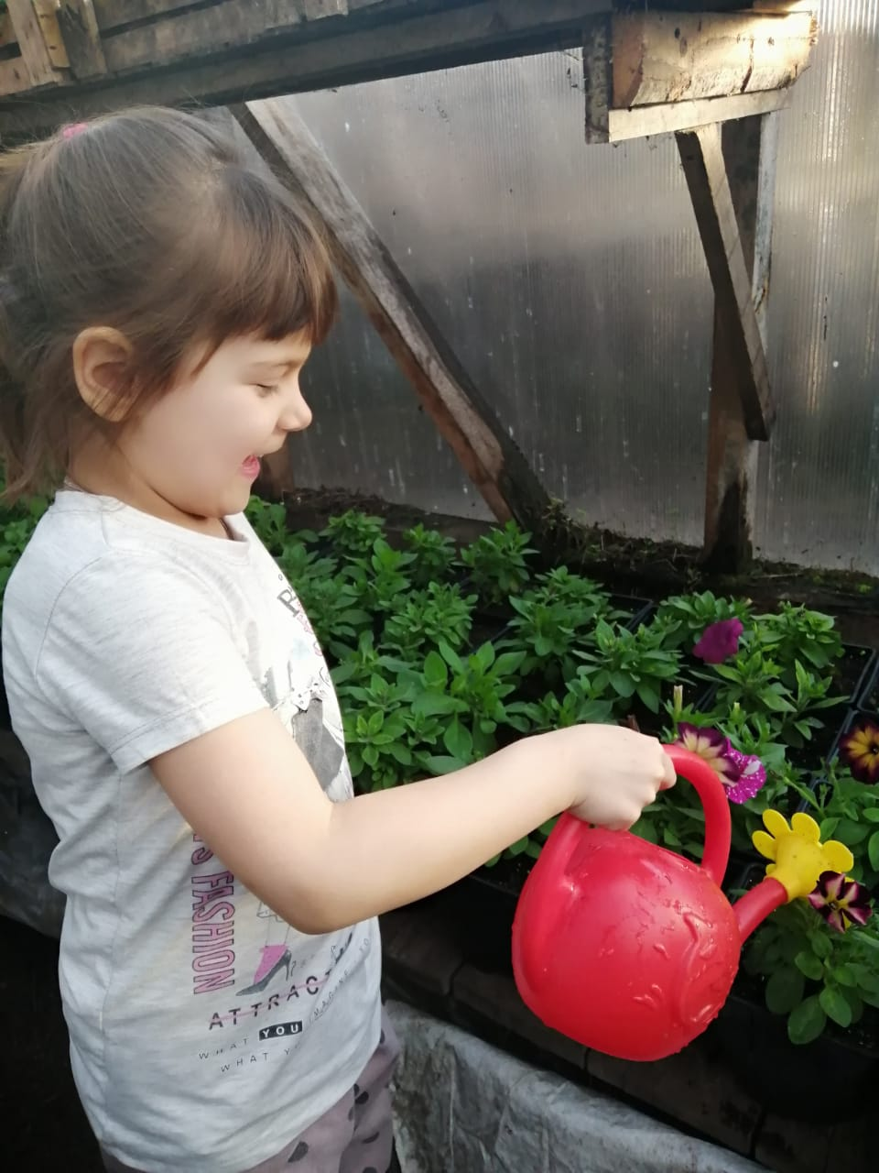
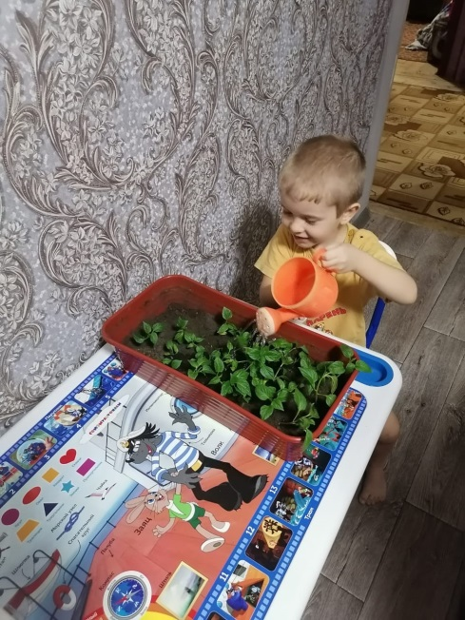
!

Slide 17
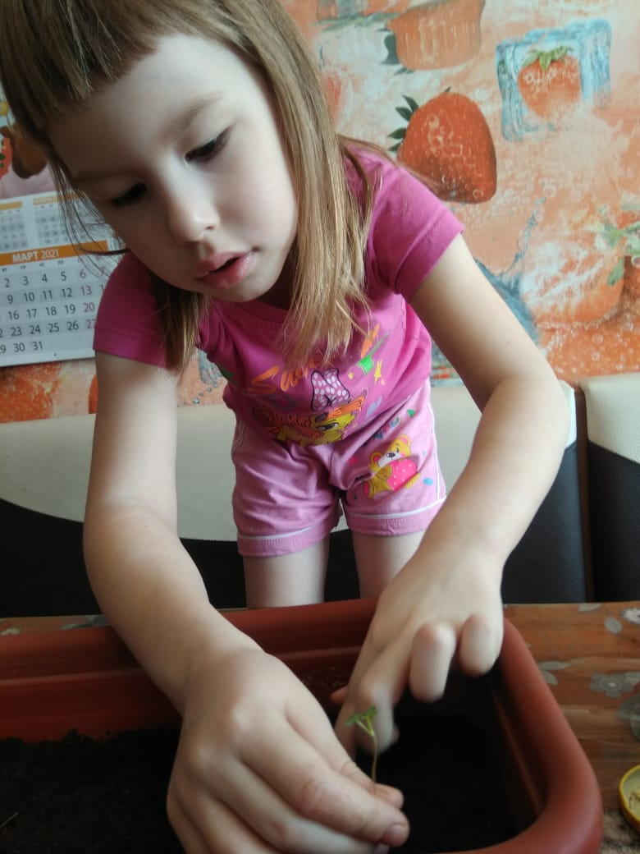
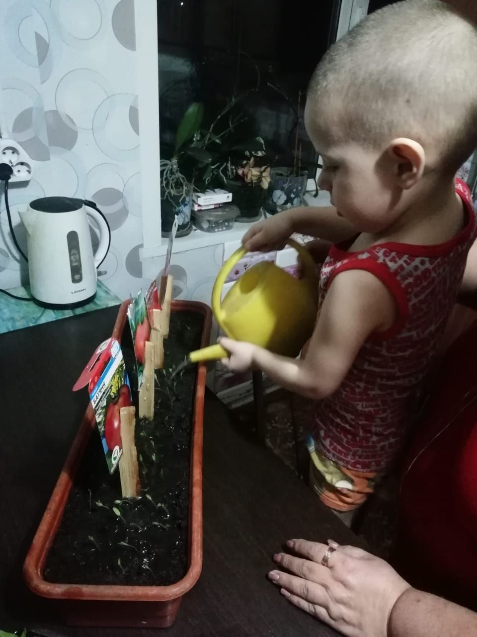
!

Slide 18
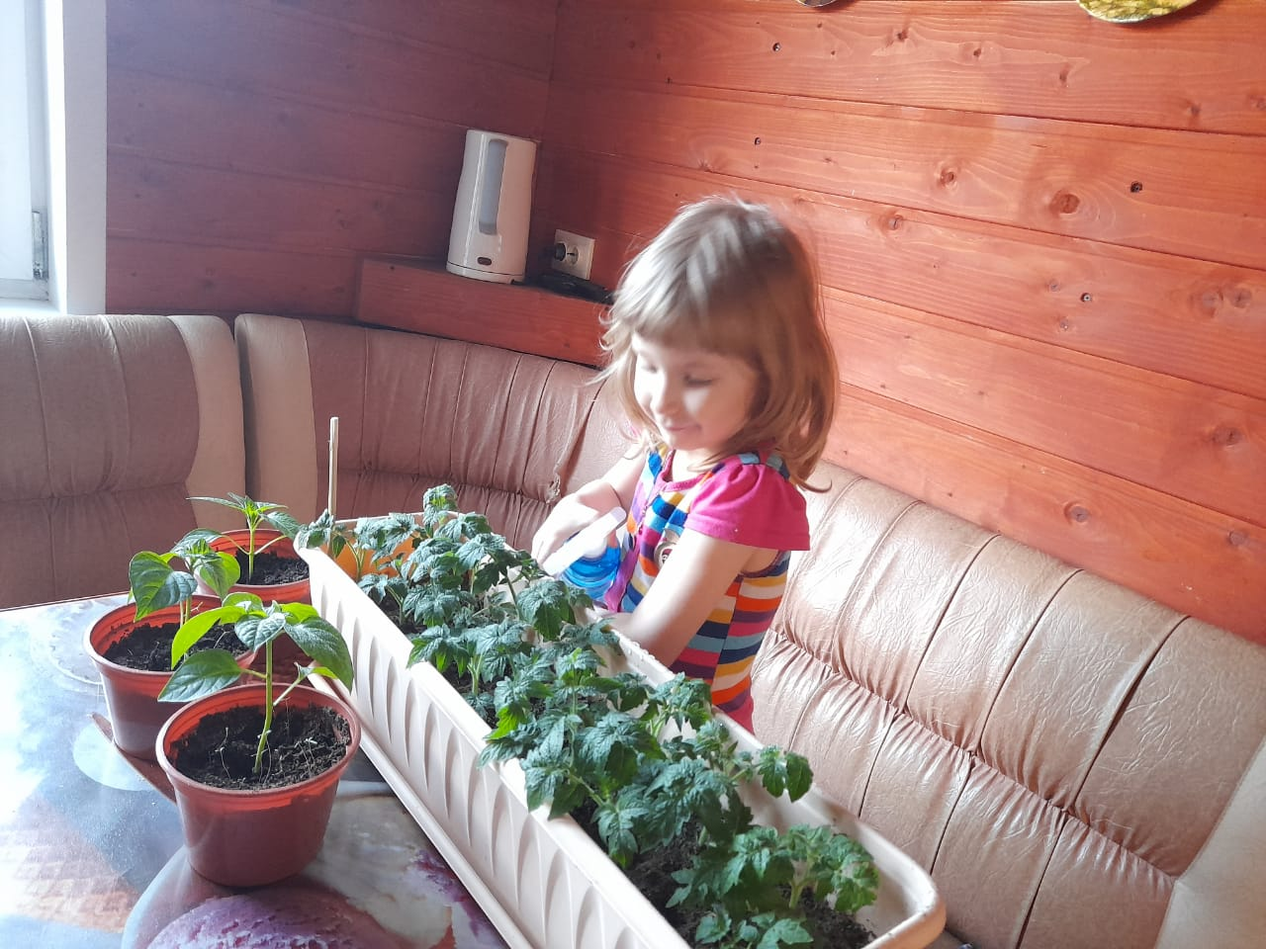

Slide 19
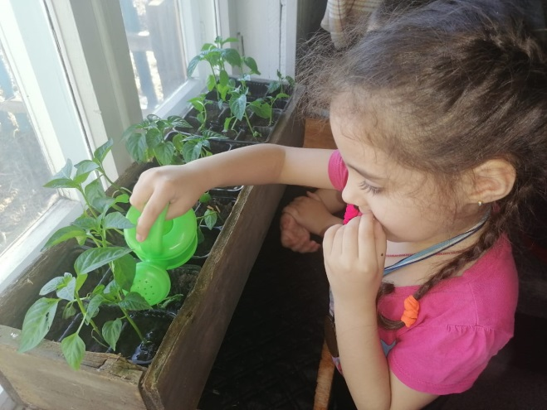
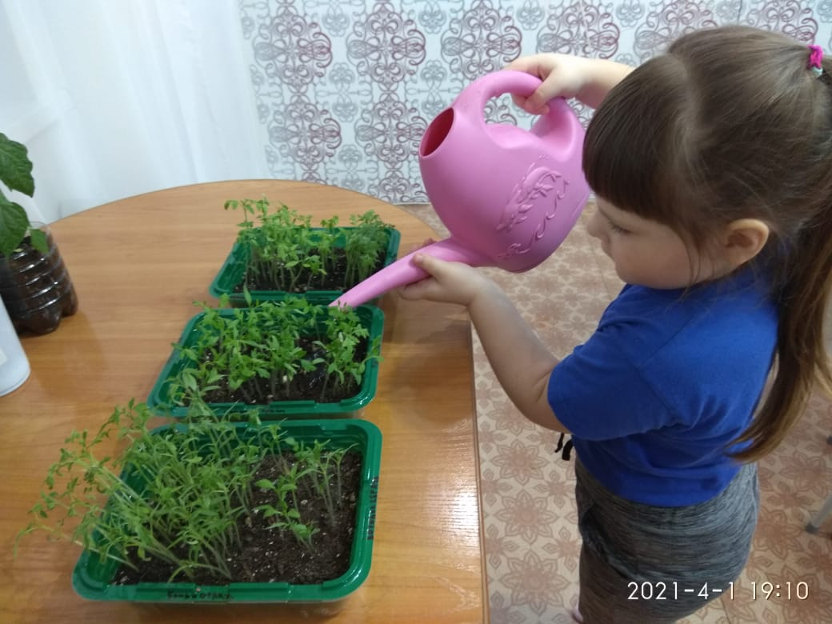

Slide 20
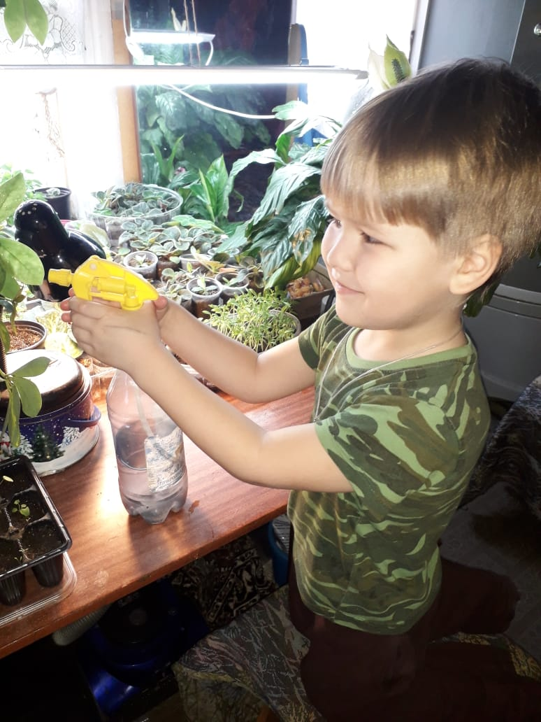
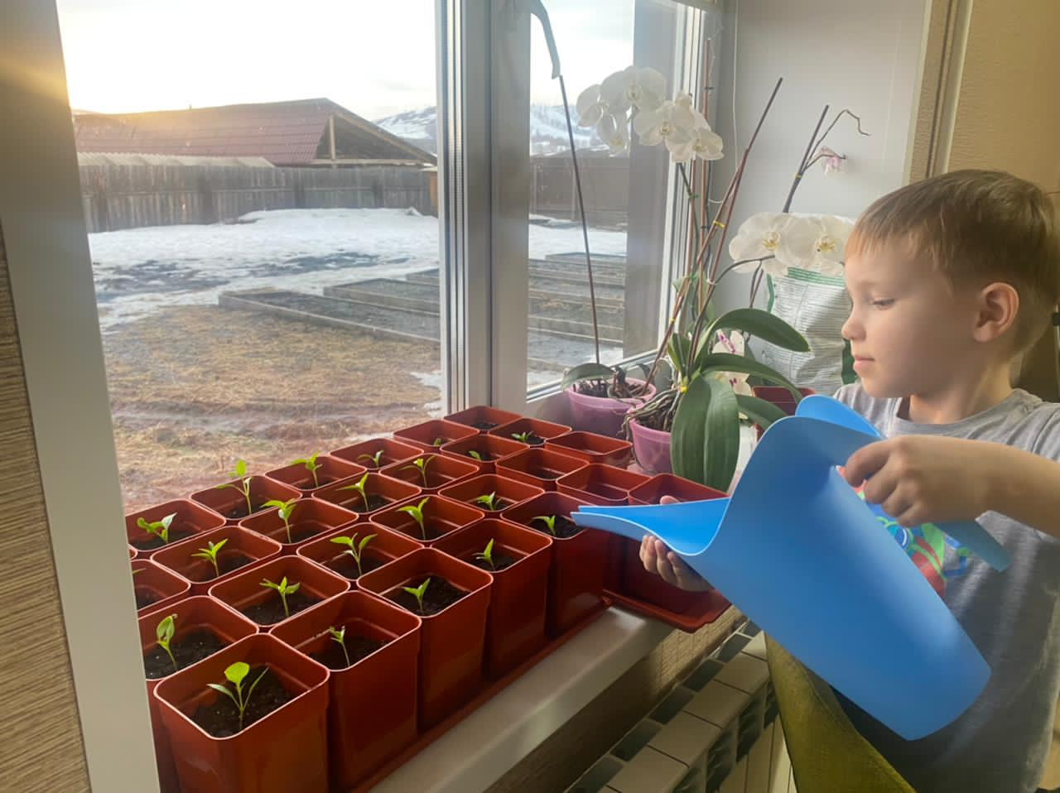

Slide 21
Спасибо за внимание.

